Slide 1
-ҫа-ҫа-ҫа-һалдаттар сафҡа баҫа, -һа-һа-һа-һалдаттар илде һаҡлай, -беҙ-беҙ-беҙ-тыныс беҙҙең көнөбөҙ, -бөҙ-бөҙ-бөҙ-яҡты беҙҙең йөҙөбөҙ.

Slide 2
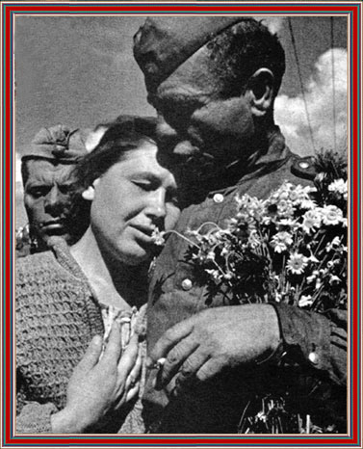
Еңеүсе һалдаттары

Slide 3
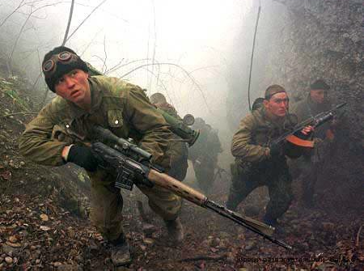
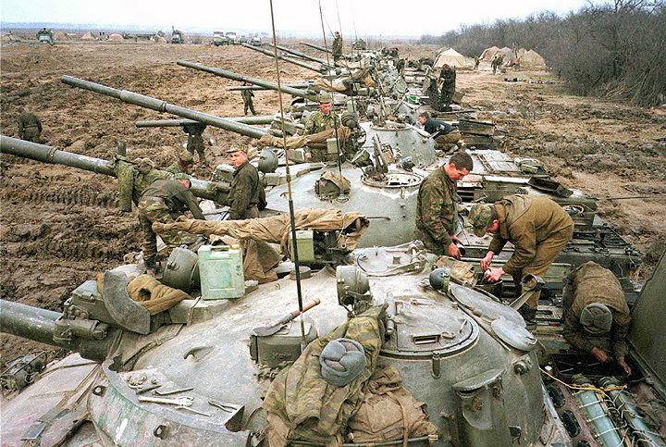

Slide 4
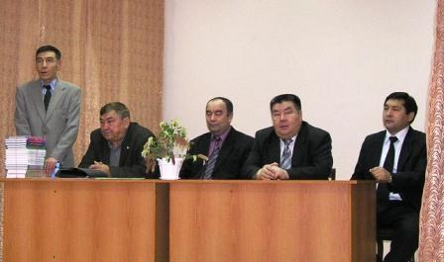
Әмир Әминев-яҙыусы, әле «Ағиҙел» журналының баш мөхәррире.

Slide 5
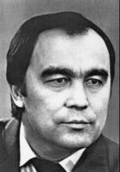
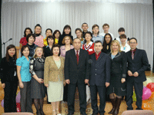
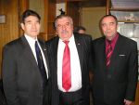
Журналист, тәржемәсе, яҙыусылар союзының проза секцияһы етәксеһе, Башҡортостан яҙыусылар берлеге ағзаһы, Республиканың атҡаҙанған мәҙәниәт хеҙмәткәре, йәмәғәт эшмәкәре.

Slide 6
Һүҙлек эше
Хәбәрһеҙ юғалған-пропал без вести
Төш юрау-толковать сон
Бөтә ғүмере-всю жизнь
Йыуатыу-утешать
Шыбырлап-шепотом

Slide 7
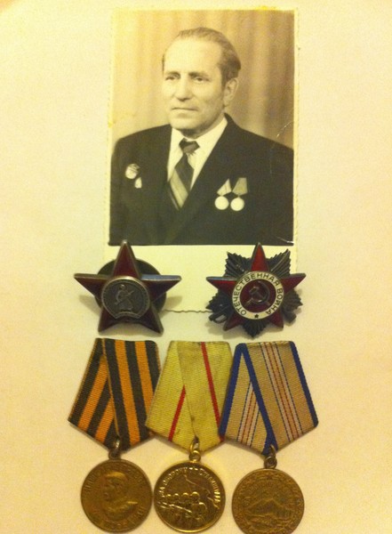
Олатайым миҙалдары
Олатайым миҙалдары
Сыңғылдап сың-сың сыңлай
Мин тыңлайым шул сыңларҙы
Кемдәрҙе сыңды тыңлай
Сың-сың сыңлайҙар
Беҙ еңдек тип йырлайҙар

Slide 8
